Slide 1


Proyecto ENFyTO: Educación en salud multidisciplinar de estudiantes de enfermería y terapia ocupacional en pacientes de asociaciones granadinas
Dra. Naomi Cano Ibáñez
Dpto. Medicina Preventiva y Salud Pública. Facultad de Medicina, Universidad de Granada.

Slide 2
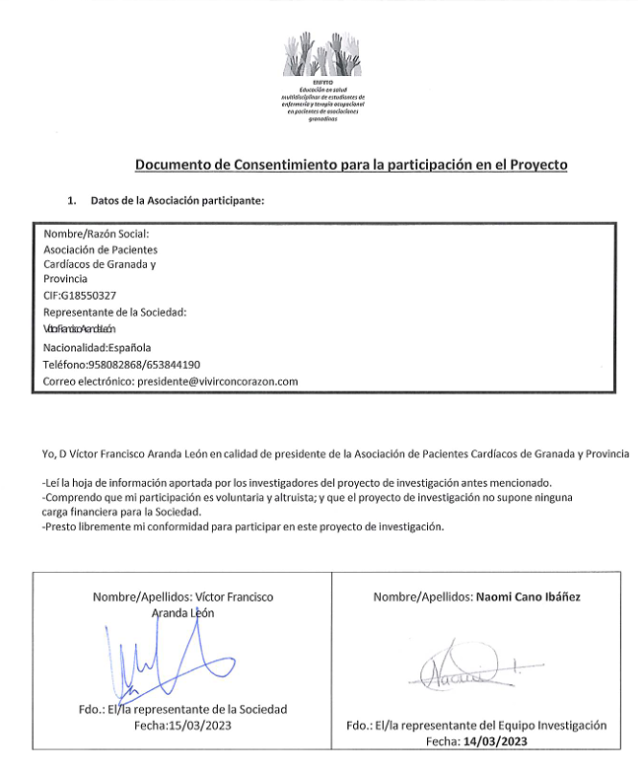
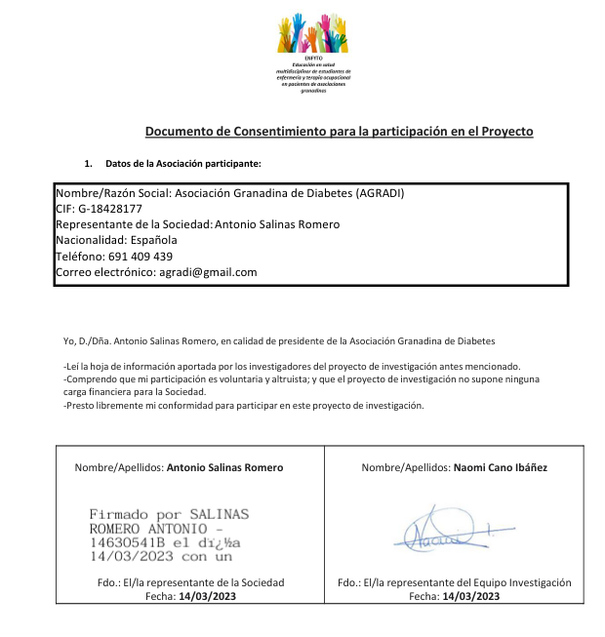
Proyecto ENFyTO: Educación en salud multidisciplinar de estudiantes de enfermería y terapia ocupacional en pacientes de asociaciones granadinas
Primera Fase:
a) Solicitud y Selección de participantes en función consideraciones éticas: Solicitud del correspondiente permiso a la Junta Directiva de las asociaciones participantes implicadas en la actividad.
Imagen 1 y 2. Documentos Consentimiento Firmados

Slide 3
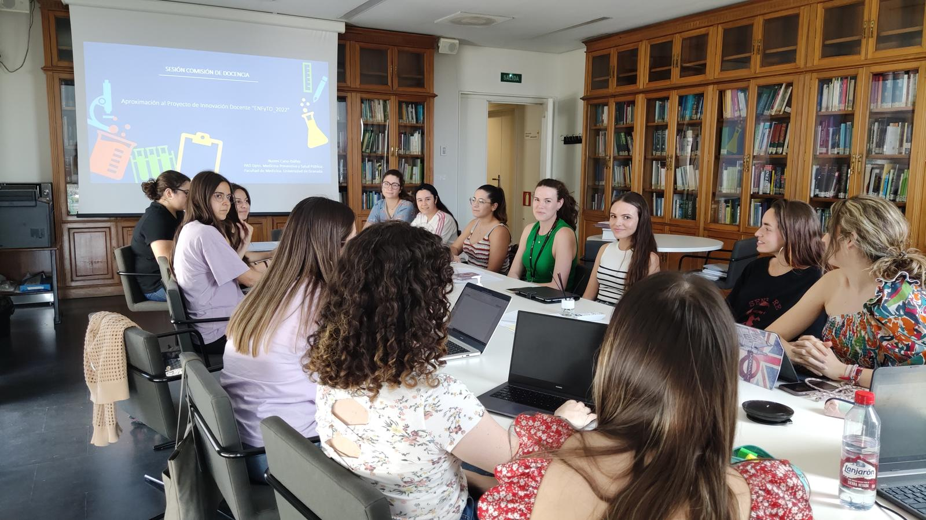
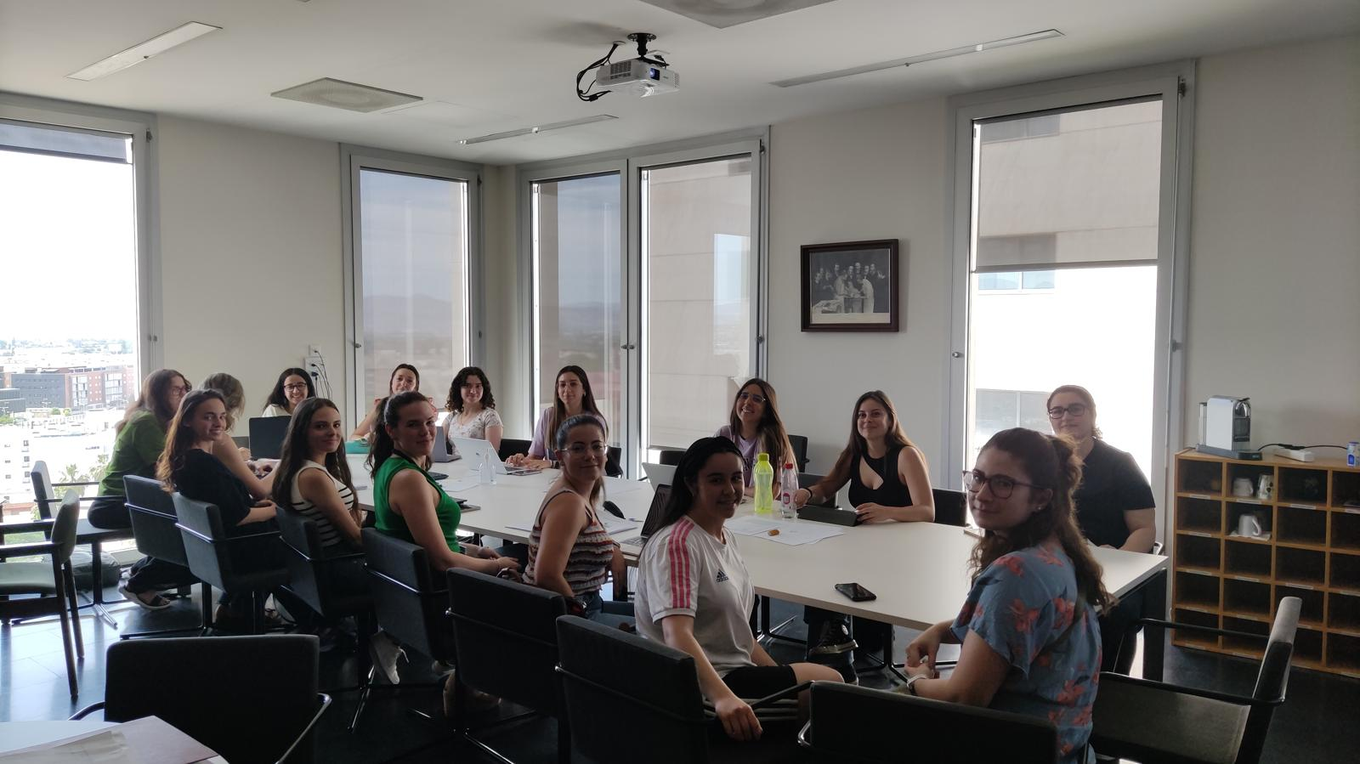
Proyecto ENFyTO: Educación en salud multidisciplinar de estudiantes de enfermería y terapia ocupacional en pacientes de asociaciones granadinas
Imágenes 3-4. Sesión Formación nº1

Slide 4
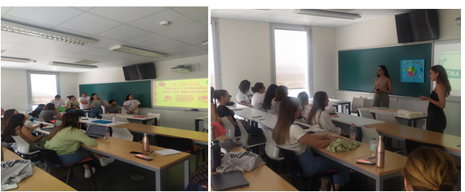
Proyecto ENFyTO: Educación en salud multidisciplinar de estudiantes de enfermería y terapia ocupacional en pacientes de asociaciones granadinas
Imágenes 5-6. Sesión Formación nº2

Slide 5

Proyecto ENFyTO: Educación en salud multidisciplinar de estudiantes de enfermería y terapia ocupacional en pacientes de asociaciones granadinas
Segunda Fase:
c) Difusión de la actividad y Desarrollo de la sesión de educación sanitaria: Se elaboraron carteles divulgativos para dar a conocer la actividad entre los pacientes de las asociaciones invitadas. Los grupos realizaron el taller de promoción de la salud en horario académico que no solapaba con otras asignaturas impartidas dentro de las titulaciones. En dichas sesiones se emplearon los recursos de comunicación escrita y audiovisual que los estudiantes habían preparado y finalmente se estableció un debate donde intervinieron ambas partes con objeto de enriquecer la formación.
Imagen 7. Cartel Divulgativo de la actividad desarrollada

Slide 6
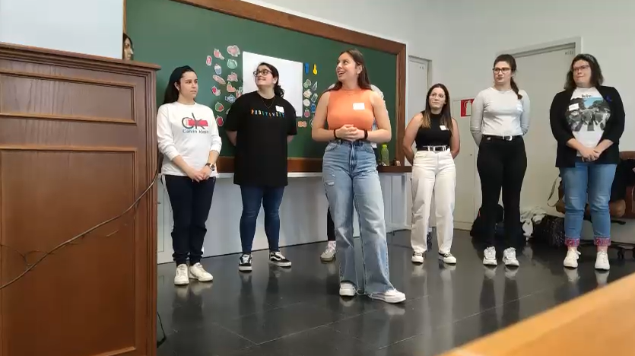
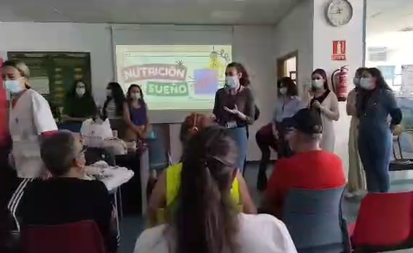
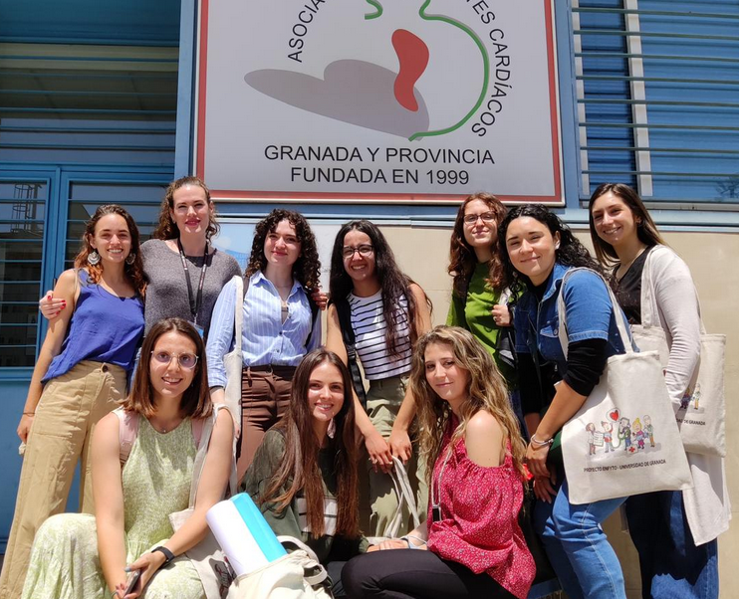
Proyecto ENFyTO: Educación en salud multidisciplinar de estudiantes de enfermería y terapia ocupacional en pacientes de asociaciones granadinas
Segunda Fase:
c) Difusión de la actividad y Desarrollo de la sesión de educación sanitaria: Se elaboraron carteles divulgativos para dar a conocer la actividad entre los pacientes de las asociaciones invitadas. Los grupos realizaron el taller de promoción de la salud en horario académico que no solapaba con otras asignaturas impartidas dentro de las titulaciones. En dichas sesiones se emplearon los recursos de comunicación escrita y audiovisual que los estudiantes habían preparado y finalmente se estableció un debate donde intervinieron ambas partes con objeto de enriquecer la formación.
Imagen 8-10. Actividades desarrolladas con pacientes crónicos

Slide 7
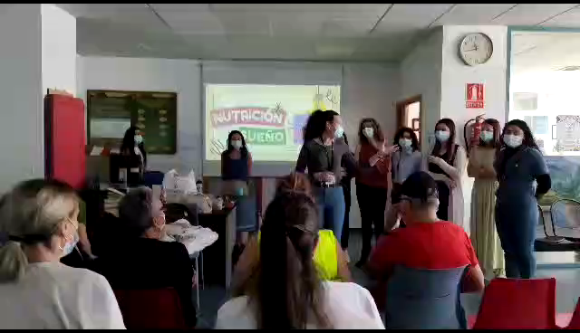
Proyecto ENFyTO: Educación en salud multidisciplinar de estudiantes de enfermería y terapia ocupacional en pacientes de asociaciones granadinas
Vídeo 1. Presentación de la Actividad en la Asociación de Pacientes ASPACGRAPP

